Slide 1
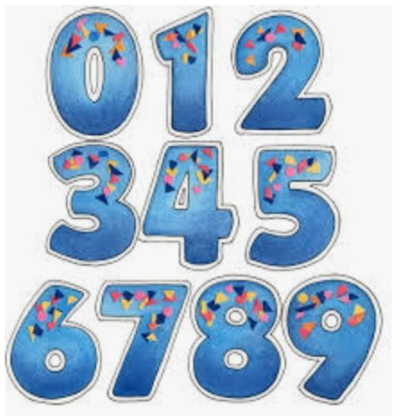
МАТЕМАТИКА
6
КЛАСС
Тема:
РЕШЕНИЕ ЗАДАЧ. (ДЕЛЕНИЕ ЧИСЕЛ 1.)

Slide 2
ПОВТОРЕНИЕ
Чтобы частное было положительным числом, необходимо чтобы делимо и делитель были одинакового знака.
Чтобы частное было отрицательным числом необходимо чтобы делимое или делитель были отрицательным числом.
№ 925 Представьте следующие числа в виде частного целых двух чисел.
1 = $\frac{5}{5}$ = $\frac{−5}{−5}$ = $\frac{12}{12}$ = $\frac{−15}{−15}$ = … 5 = $\frac{10}{2}$ = $\frac{−10}{−2}$ = $\frac{15}{3}$ = $\frac{−15}{−3}$ = …
18 = $\frac{36}{2}$ = $\frac{−36}{−2}$ = $\frac{54}{3}$ = $\frac{−54}{−3}$ = … 40 = $\frac{80}{2}$ = $\frac{−80}{−2}$ = $\frac{120}{3}$ = $\frac{−120}{−3}$ = …
-10 = $\frac{−10}{1}$ = $\frac{10}{−1}$ = $\frac{−20}{2}$ = $\frac{20}{−2}$ = … -7 = $\frac{−14}{2}$ = $\frac{14}{−2}$ = $\frac{−21}{3}$ = $\frac{21}{−3}$ = …

Slide 3
РЕШЕНИЕ ЗАДАЧ
№ 926. Выполните действия:
-85 : (-17) + (-42) : (-3) – (-96) : 24 = убираем лишние знаки: частное отрицательных чисел есть число положительное и число противоположное отрицательному положительно = 85 : 17 + 42 : 3 + 96 : 24 = 5 + 14 + 4 = 23.
-70 : (-2) – (-84) : 4 + 63 : (-9) = 70 : 2 + 84 : 4 – 63 : 9 =
= 35 + 21 – 7 = 49.

Slide 4
РЕШЕНИЕ ЗАДАЧ
№ 927. Разделите наименьшее из чисел, удовлетворяющее
неравенству, на наибольшее:
- 2,5 ≤ х ≤ - 0, 5 Наименьшее число – 2,5 наибольшее -0,5 частное 5
-6 ≤ х ≤ - 2, 4 Наименьшее число -6 наибольшее -2,4 частное 2,5
-4$\frac{2}{9}$ ≤ х ≤ -2$\frac{1}{9}$ Наименьшее число -4$\frac{2}{9}$ наибольшее -2$\frac{1}{9}$ частное 2
– 2,5 : (- 0,5) = 2,5 : 0,5 = 5
– 6 : (- 2,4) = 6 : 2,4 = 2,5
-4$\frac{2}{9}$ : (-2$\frac{1}{9}$) = 4$\frac{2}{9}$ : 2$\frac{1}{9}$ = $\frac{38}{9}∙\frac{9}{19}=2$

Slide 5
РЕШЕНИЕ ЗАДАЧ
№ 928. Решите уравнения:
Чтобы найти неизвестный крайний член пропорции, необходимо перемножить средние и результат разделить на известный крайний.
( 4 – х) : ( -1) = -11 : 11 ( 2 – х) : ( -2,5) = - 0,8 : 2 ( 4,8 + х) : ( -1,2) = -16 : 8
4 – х = -1 $∙$ ( -11) : 11 2 – х = ( -2,5) $∙$ ( -0,8) : 2 4,8 + х = - 1,2 $∙$ ( -16) : 8
4 – х = 1 2 – х = 1 4,8 + х = 2,4
х = 4 – 1 х = 2 – 1 х = 2,4 – 4,8
х = 3 х = 1 х = - 2,4

Slide 6
РЕШЕНИЕ ЗАДАЧ
Чтобы найти неизвестный средний член пропорции, необходимо перемножить крайние и результат разделить на известный средний член пропорции.
3$\frac{1}{7}$ : ( -х) = - 6 $\frac{2}{7}$ : ( -1)
( -х) = ( -1) $∙$ 3$\frac{1}{7}$ : ( - 6 $\frac{2}{7}$ )
- х = $\frac{1}{2}$
х = - $\frac{1}{2}$

Slide 7
ПРОВЕРКА ПОЛУЧЕННЫХ ЗНАНИЙ
Работа с самооценкой.
Если высказывание верно, запишите цифру 1, если не верно цифру 0
При умножении числа на один получаем само число.
При умножении числа на ( -1) получаем взаимно обратное число.
При умножении чисел одинакового знака произведение всегда отрицательно.
Частное чисел разного знака всегда отрицательно.
Произведение взаимно обратных чисел всегда равно ( -1).
Частное противоположных чисел равно ( -1).
Произведение четного числа отрицательных сомножителей число положительное.
Произведение нечетного числа сомножителей число отрицательное.

Slide 8
ПРОВЕРИМ И ОЦЕНИМ СВОИ ЗНАНИЯ
Если ошибок нет поставьте себе «5»
1 – 2 ошибки «4»
3 – 4 ошибки «3»
более 4 ошибок «2»
У вас должно получиться число 10010110.

Slide 9
САМОСТОЯТЕЛЬНАЯ РАБОТА
РЕШИТЬ ЗАДАЧИ
№ 934, № 935, № 936
НА СТРАНИЦЕ 171.

